Slide 1


PROJECT 2: DỰ ĐOÁN GIÁ NHÀ Ở, XÁC ĐỊNH BẤT THƯỜNG GIÁ CHO NHÀ Ở
GVHS:
Nhóm 3: Nguyễn Huỳnh Duy
Ngô Thị Phương Yến

Slide 2
Mục lục
Bài toán 1 - Mô hình dự báo giá
1
4
Mục tiêu
2
Quy trình triển khai
5
Bài toán 2 - Phát hiện bất thường
3
Xử lý & Khám phá dữ liệu (EDA)
6
Tổng kết & Hướng phát triển

Slide 3
Bối cảnh
Dữ liệu nhà ở được thu thập từ nền tảng đăng bán bất động sản Nhà Tốt. Người bán thường gặp khó khăn trong việc xác định giá đăng bán hợp lý, trong khi nền tảng cần kiểm soát các tin đăng có giá bất thường.
Mục tiêu dự án
Xây dựng mô hình dự đoán giá nhà dựa trên các đặc trưng của bất động sản.
Phát hiện các tin đăng có giá bất thường (quá cao hoặc quá thấp so với thị trường).
Hỗ trợ nền tảng kiểm duyệt phát hiện các tin đăng sai lệch.
1.🎯MỤC TIÊU

Slide 4
2. QUY TRÌNH TRIỂN KHAI DỰ ÁN
📦 BƯỚC 1: TIỀN XỬ LÝ DỮ LIỆU (PRE-PROCESSING)
⚖️ Xử lí Null:
SkLearn: Dùng fillna xử lý trực tiếp
PySpark: Thiết lập quy tắc điền Null như một Stage trong Pipeline.
🔍 BƯỚC 2: PHÂN TÍCH KHÁM PHÁ (EDA)
🧹 Outliers:
SkLearn: Lọc dựa trên tri thức thực tế (ví dụ: diện tích < 500m2).
PySpark: Tự động xác định ngưỡng dựa trên phân vị (P10 - P90).
🤖 BƯỚC 3: BÀI TOÁN 1 - DỰ BÁO GIÁ (REGRESSION)
🚩 BƯỚC 4: BÀI TOÁN 2 - PHÁT HIỆN BẤT THƯỜNG (ANOMALY)
🛠 Encoding:
SkLearn: Dùng get_dummies mở rộng bảng.
PySpark: Nén dữ liệu vào Sparse Vector.
🚀 BƯỚC 5: KẾT LUẬN & ĐÓNG GÓI

Slide 5
2. QUY TRÌNH TRIỂN KHAI DỰ ÁN
📦 BƯỚC 1: TIỀN XỬ LÝ DỮ LIỆU (PRE-PROCESSING)
🔍 BƯỚC 2: PHÂN TÍCH KHÁM PHÁ (EDA)
📈 Thống kê:
SkLearn: Dùng Describe, Info trên toàn bộ tập dữ liệu.
PySpark: Dùng Summary, approxQuantile cho dữ liệu lớn.
🤖 BƯỚC 3: BÀI TOÁN 1 - DỰ BÁO GIÁ (REGRESSION)
📊 Trực quan hóa:
SkLearn: Dùng Seaborn, Matplotlib vẽ biểu đồ mật độ, tương quan.
PySpark: Chuyển mẫu dữ liệu về Pandas để vẽ hoặc dùng Pandas-on-Spark.
🚩 BƯỚC 4: BÀI TOÁN 2 - PHÁT HIỆN BẤT THƯỜNG (ANOMALY)
🚀 BƯỚC 5: KẾT LUẬN & ĐÓNG GÓI

Slide 6
2. QUY TRÌNH TRIỂN KHAI DỰ ÁN
📦 BƯỚC 1: TIỀN XỬ LÝ DỮ LIỆU (PRE-PROCESSING)
🏗 Modeling:
SkLearn: XGBoost, Random Forest, LightGBM, Gradient Boosting, Linear Regression.
PySpark: GBTRegressor, Random Forest Regressor, Linear Regression, Decision Tree.
🔍 BƯỚC 2: PHÂN TÍCH KHÁM PHÁ (EDA)
🤖 BƯỚC 3: BÀI TOÁN 1 - DỰ BÁO GIÁ (REGRESSION)
🏆 Evaluation: So sánh R^2, MAE, RMSE để chọn ra "Model Vô Địch" (XGBoost).
🚩 BƯỚC 4: BÀI TOÁN 2 - PHÁT HIỆN BẤT THƯỜNG (ANOMALY)
🚀 BƯỚC 5: KẾT LUẬN & ĐÓNG GÓI

Slide 7
2. QUY TRÌNH TRIỂN KHAI DỰ ÁN
📦 BƯỚC 1: TIỀN XỬ LÝ DỮ LIỆU (PRE-PROCESSING)
SkLearn:
📉 Z-score Residual: Dựa trên sai số của XGBoost.
PySpark:
Hybrid Score: Kết hợp khoảng cách cụm và sai số GBT.
🔍 BƯỚC 2: PHÂN TÍCH KHÁM PHÁ (EDA)
SkLearn:
🌲 Isolation Forest: Tìm điểm cô lập dựa trên cấu trúc cây.
PySpark:
K-Means Clustering: Phân cụm để tìm điểm dị biệt.
🤖 BƯỚC 3: BÀI TOÁN 1 - DỰ BÁO GIÁ (REGRESSION)
🚩 BƯỚC 4: BÀI TOÁN 2 - PHÁT HIỆN BẤT THƯỜNG (ANOMALY)
⚖️ Final Score:
Xác định top các căn nhà có giá lệch xa xu hướng.
Gắn nhãn tự động cho tin đăng nghi ngờ trên hệ thống lớn.
🚀 BƯỚC 5: KẾT LUẬN & ĐÓNG GÓI

Slide 8
2. QUY TRÌNH TRIỂN KHAI DỰ ÁN
📦 BƯỚC 1: TIỀN XỬ LÝ DỮ LIỆU (PRE-PROCESSING)
🔍 BƯỚC 2: PHÂN TÍCH KHÁM PHÁ (EDA)
🤖 BƯỚC 3: BÀI TOÁN 1 - DỰ BÁO GIÁ (REGRESSION)
💾 Export: Lưu mô hình và danh mục (categories.pkl) để chạy App Streamlit.
🚩 BƯỚC 4: BÀI TOÁN 2 - PHÁT HIỆN BẤT THƯỜNG (ANOMALY)
📝 Summary: Đánh giá hiệu quả và đề xuất hướng cải thiện cho tương lai.
🚀 BƯỚC 5: KẾT LUẬN & ĐÓNG GÓI

Slide 9
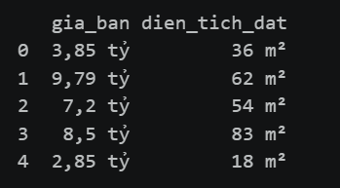
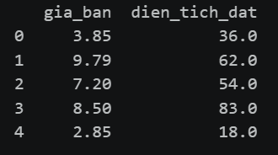
3. 📦 Xử lý & Khám phá dữ liệu (EDA)
Chuẩn hóa dữ liệu văn bản (Regex): * Sử dụng Regular Expression để bóc tách các chuỗi phức tạp.
Trước xử lí
Sau xử lí

Slide 10
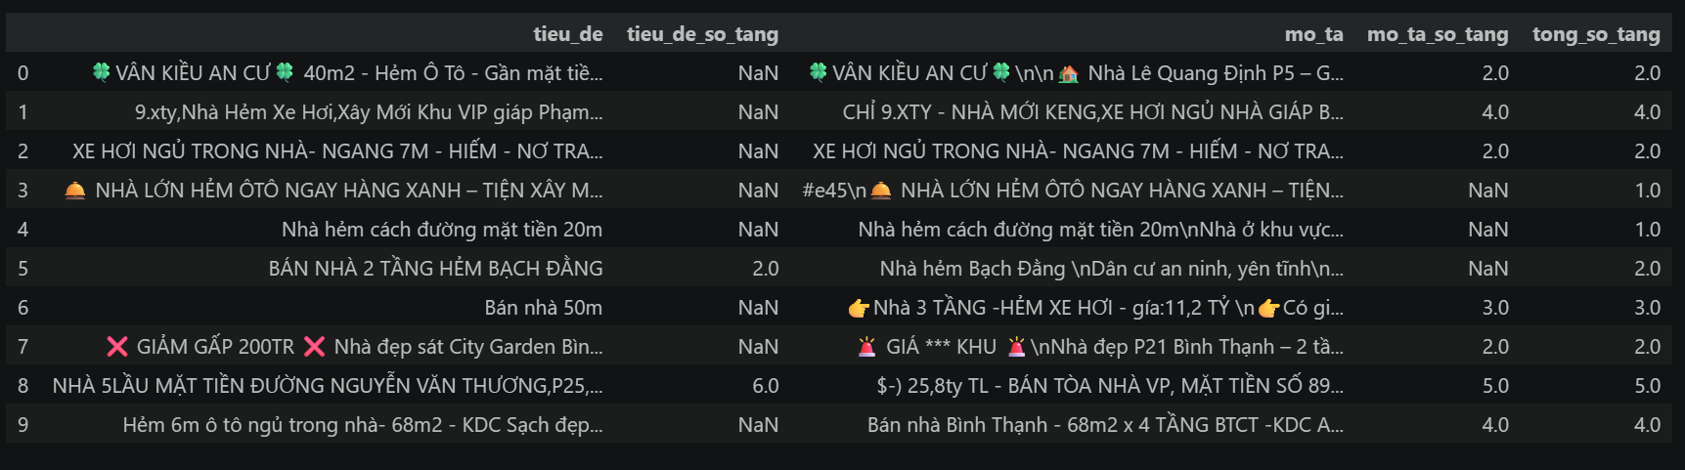
3. 📦 Xử lý & Khám phá dữ liệu (EDA)
Trích xuất đặc trưng (Feature Extraction): Sử dụng Regex để chuyển đổi ngôn ngữ tự nhiên (NLP cơ bản) từ Tiêu đề/Mô tả thành dữ liệu số.
Xử lý dữ liệu khuyết thiếu thông minh: Thay vì xóa bỏ các dòng thiếu "Số tầng", nhóm đã tái cấu trúc dữ liệu từ các nguồn liên quan.
Tối ưu hóa tập dữ liệu: Giúp mô hình có thêm thông tin quan trọng về quy mô công trình, tăng độ chính xác khi dự báo giá.

Slide 11
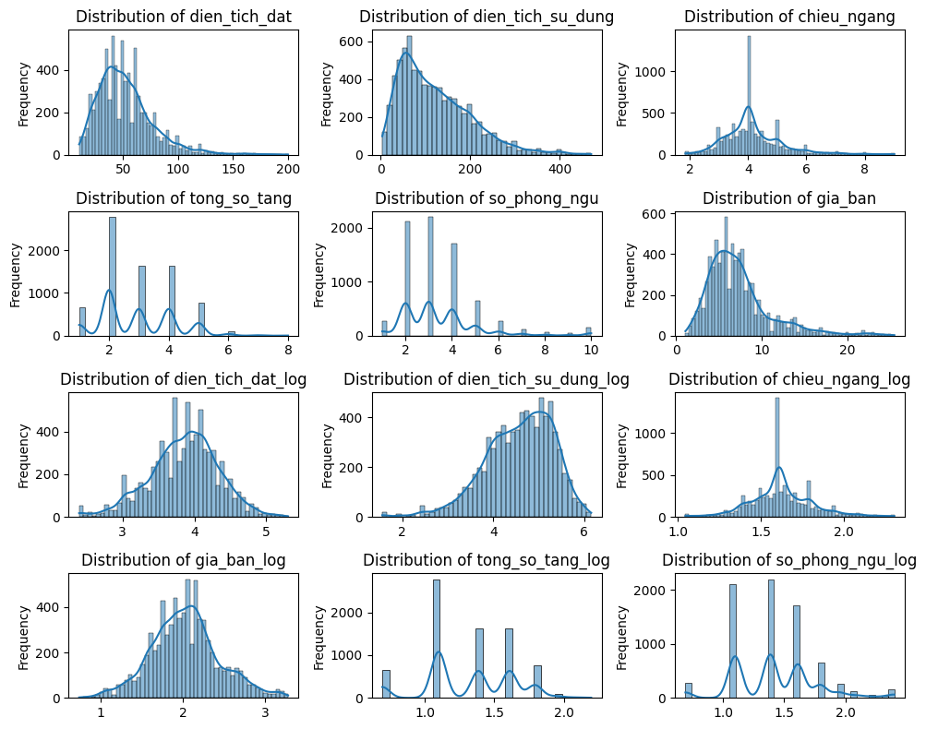
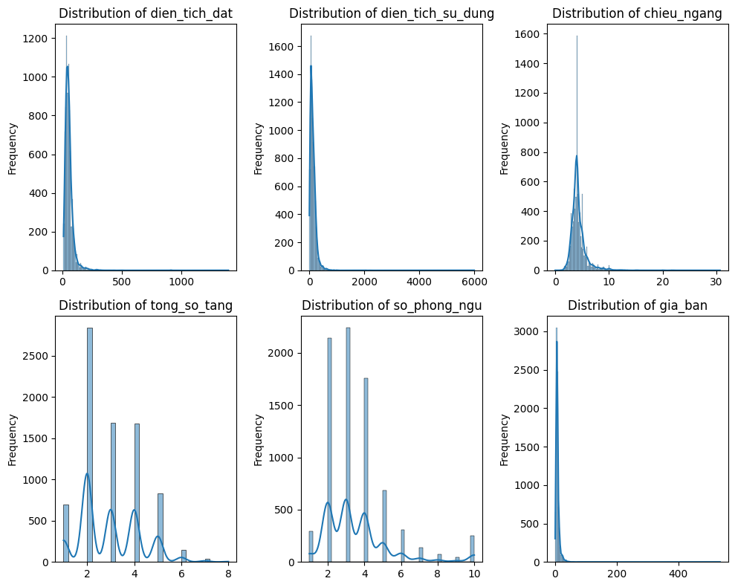
3. 📦 Xử lý & Khám phá dữ liệu (EDA)
Xử lý phân phối lệch (Skewness): * Áp dụng Log Transformation cho biến Giá (Price) để đưa dữ liệu về phân phối chuẩn, giúp tăng tốc độ hội tụ và giảm sai số cho mô hình.
Trước xử lí
Sau xử lí

Slide 12
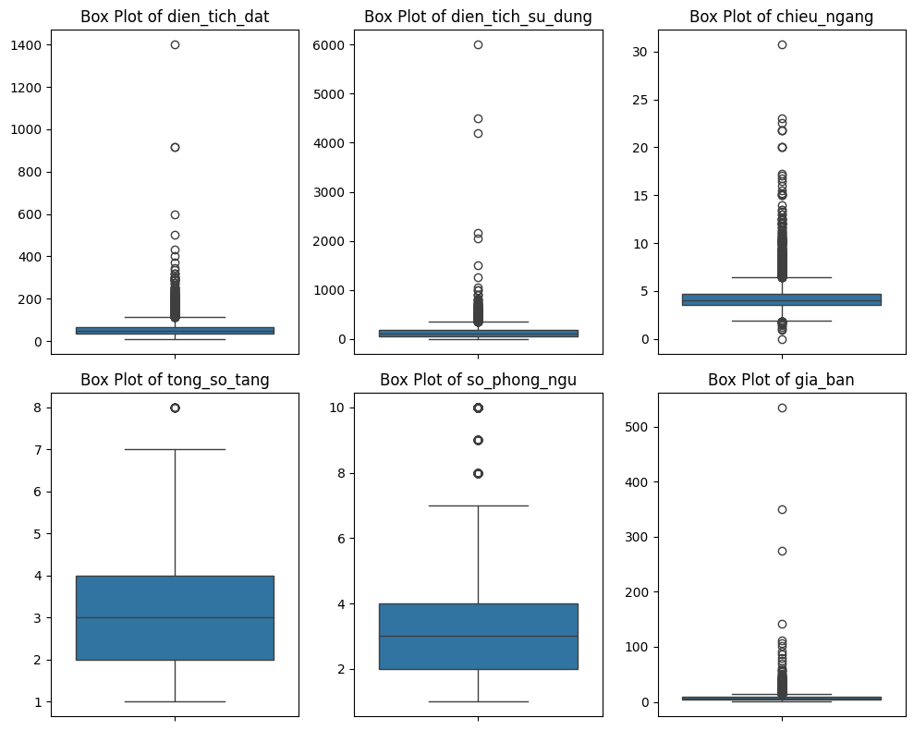
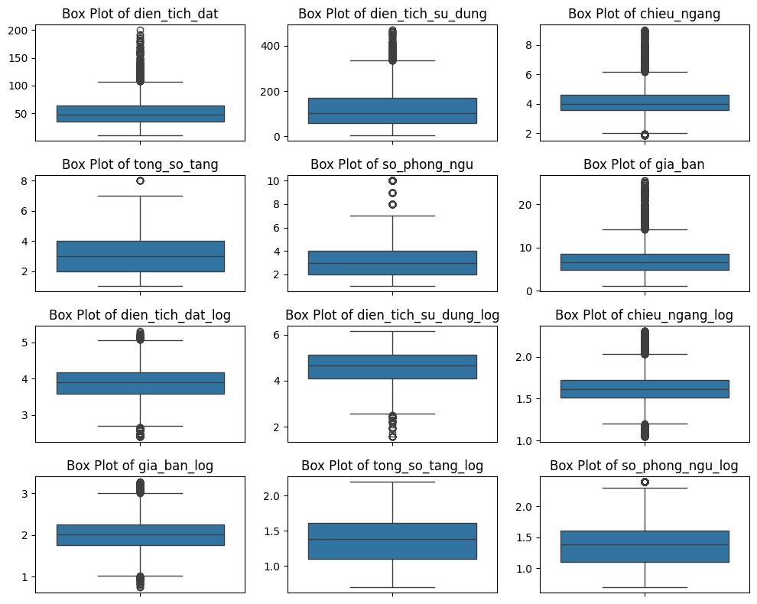
3. 📦 Xử lý & Khám phá dữ liệu (EDA)
Loại bỏ giá trị ngoại lai (Outliers Handling): Áp dụng phương pháp Lọc ngưỡng thực tế (Diện tích > 500m2, Giá ảo) và biểu đồ Box Plot để loại bỏ các điểm dữ liệu nhiễu, giúp mô hình tập trung vào phân khúc nhà ở phổ thông và tăng độ tin cậy khi dự báo.
Trước xử lí
Sau xử lí

Slide 13
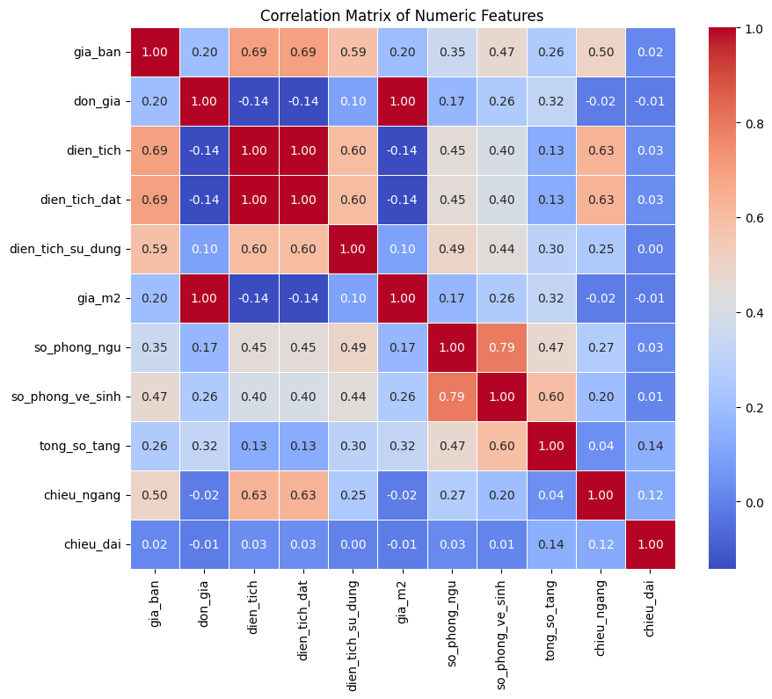
3. 🔍 Xử lý & Khám phá dữ liệu (EDA)
Phân tích Tương quan (Correlation Analysis): Chỉ ra các yếu tố ảnh hưởng mạnh nhất đến giá.

Slide 14
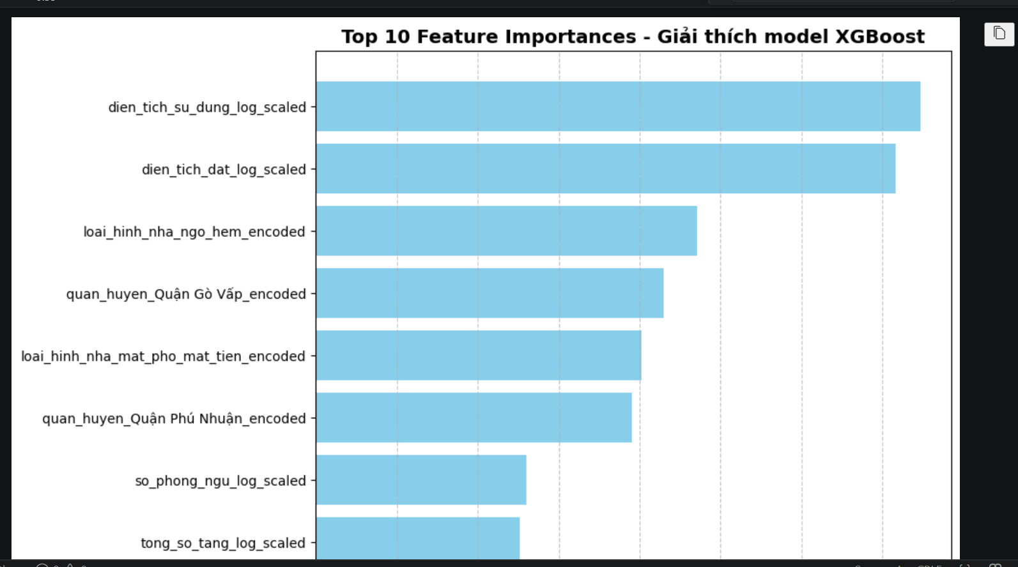
3. 🔍 Xử lý & Khám phá dữ liệu (EDA)
Độ quan trọng của các đặc trưng (Feature Importance).
Vị trí: Là yếu tố quyết định hàng đầu đến giá trị bất động sản.
Diện tích & Kết cấu: Các biến về diện tích đất, diện tích sử dụng và số tầng có tác động trực tiếp và tỉ lệ thuận với giá bán.
Loại hình: Phân hóa rõ rệt giữa các loại hình nhà mặt phố, nhà hẻm và biệt thự.

Slide 15
4.🤖 Bài toán 1 - Mô hình dự báo giá
Lựa chọn thuật toán:
SkLearn:
📏Linear Regression (Hồi quy tuyến tính)
🌲Decision Tree
🌳Random Forest
⚡XGBoost
🚀LightGBM
🔗SVR (Support Vector Regression)
PySpark:
📏Linear Regression (Hồi quy tuyến tính)
🌳Random Forest
⚡Gradient Boosted Trees
Quy trình thực hiện:
Chia tập dữ liệu (Train/Test Split) theo tỷ lệ 80/20 để đảm bảo tính khách quan.

Slide 16
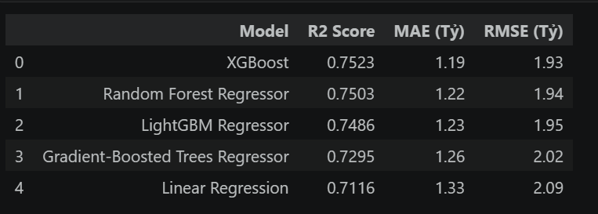
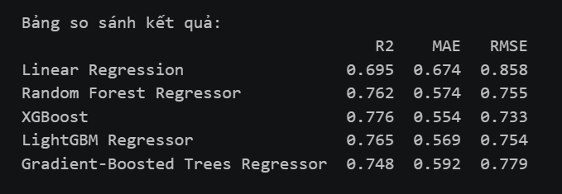
Kết quả thực nghiệm Bài toán 1 – so sánh Model
Chỉ số đánh giá:
R^2 Score (Độ khớp của mô hình).
⚖️MAE (Sai số tuyệt đối trung bình - đơn vị Tỷ đồng).
SkLearn:
PySpark:
Kết luận:
XGBoost đạt hiệu quả cao nhất với R^2 đạt khoảng [0.75].
Các mô hình dạng cây (Ensemble) vượt trội hơn hẳn so với Linear Regression trong việc xử lý các mối quan hệ phức tạp của giá nhà.

Slide 17
5. 🚩Bài toán 2 - Phát hiện bất thường
Phương pháp phần dư (Residual-Z):
Cách làm: Lấy giá thực tế trừ đi giá dự đoán từ mô hình tốt nhất ở Bài 1.
Mục tiêu: Tìm những căn nhà có giá thực lệch quá xa so với giá dự đoán.
Thuật toán Học máy (Isolation Forest):
Cách làm: Sử dụng thuật toán học không giám sát để "cô lập" các điểm dữ liệu dị biệt.
Mục tiêu: Phát hiện các căn nhà có đặc điểm độc lạ (Ví dụ: Diện tích cực lớn nhưng số phòng ngủ cực ít).
Quy luật Thống kê (Quantile P10-P90):
Cách làm: Kiểm tra xem giá nhà có nằm trong khoảng 10% - 90% của thị trường khu vực đó hay không.
Mục tiêu: Loại bỏ các giá trị cực biên (quá rẻ/quá đắt) theo thực tế thị trường.
"Điểm bất thường" (Anomaly Score):
Anomaly Score = (40% x Sai số dự báo) + (40% x Chỉ số Isolation Forest) + (20% x Logic thực tế)

Slide 18
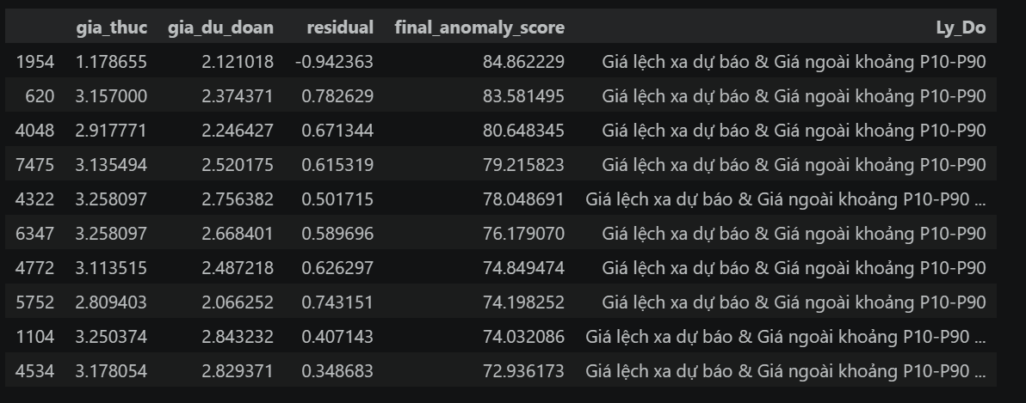
Kết quả thực nghiệm Bài toán 2
Công thức tính Anomaly Score: Score = (40% x Residual) + (40% x Isolation) + (20% x Logic)
Danh sách nhà bất thường

Slide 19

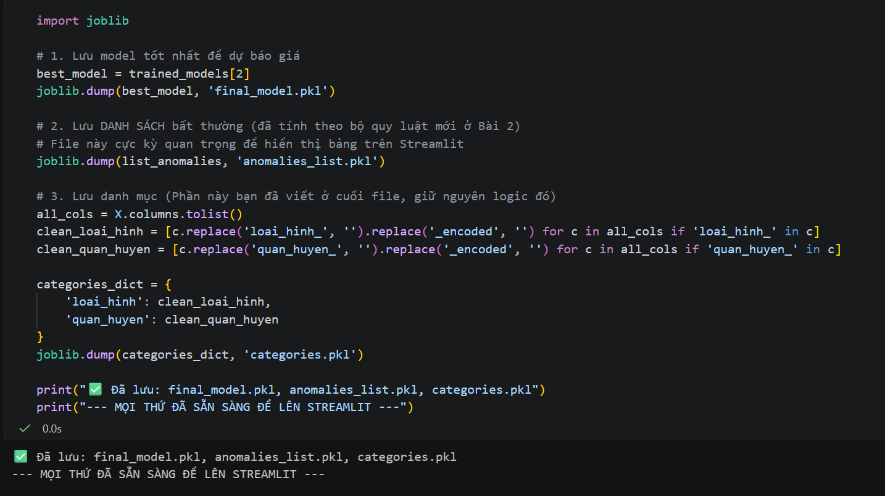
6. ✅ Tổng kết & Hướng phát triển
Kết luận:
🏆 Hoàn thành mô hình dự báo với độ chính xác cao (R^2 đạt [0.7523]%).
🏁 Xây dựng thành công bộ lọc bất thường.
Hướng phát triển:
📥Thu thập thêm dữ liệu về tiện ích (trường học, bệnh viện) để tăng độ chính xác.
🌐Triển khai mô hình lên ứng dụng Web (Streamlit) để người dùng sử dụng thực tế.

Slide 20
👤 Thông tin cá nhân: Ngô Thị Phương Yến
Nghề nghiệp: Kỹ sư sản phẩm (Mảng Quang học - Lens)
Công ty: OM Digital Solutions
🎯 Lý do chọn chương trình: Hiện tại AI phát triển em muốn học để mở rộng hiểu biết và cập nhật kiến thức mới cho bản thân. Ngoài ra, thay vì chỉ làm việc theo kinh nghiệm, em muốn học cách tiếp cận và giải quyết vấn đề dựa trên khoa học dữ liệu.
💡 Bài học rút ra sau khóa học: Tuy ở công ty không dùng được những công cụ đã học nhưng em đã áp dụng tư duy lập trình vào Visual Basic để viết code logic, giúp lọc data sản phẩm nhanh và hiệu quả hơn hẳn so với làm tay. Đồng thời, em biết cách làm sạch dữ liệu và dùng số liệu thực tế để giải quyết vấn đề, báo cáo công việc một cách khoa học hơn.

Slide 21
Thank you
Thank you

